Slide 1
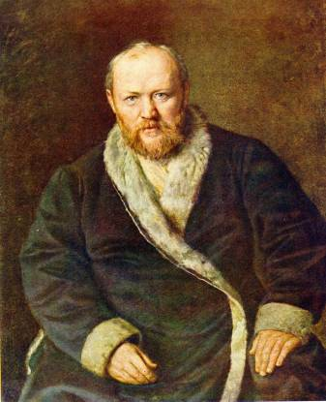
Жизнь и творчество Александра Николаевича Островского (1823 - 1886)

Slide 2
Какова цель урока?

Slide 3
Какой эпиграф к теме урока Вы бы подобрали?

Slide 4
Вспомните биографию А.Н.Островского.

Slide 5
Заполните таблицу
Даты | Биографические факты

Slide 6
Назовите художественные особенности творчества А.Н.Островского. Обратите внимание на его драматическое искусство.

Slide 7
Домашнее задание Чтение пьес А.Н.Островского «Гроза» и «Бесприданница».

